Slide 1
Skisser/bilder brukt i FKB-TraktorvegSti produktspesifikasjon og registreringsinstruks

Slide 2
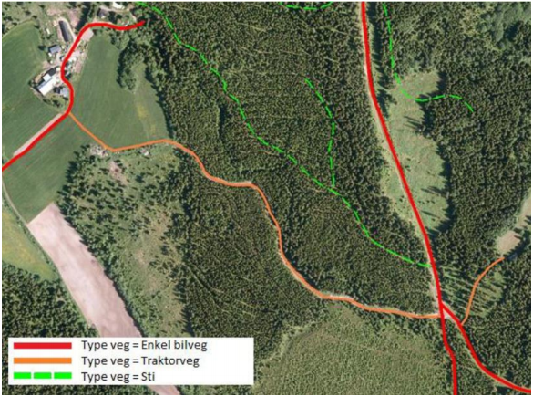
Typeveg (enkel bilveg fra Elveg 2.0, trakorveg og sti)

Slide 3
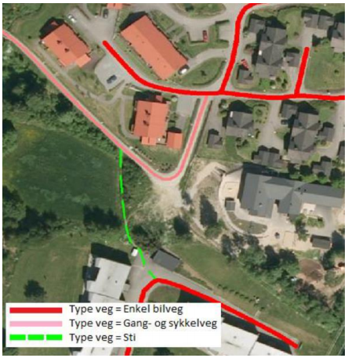

Typeveg (enkel bilveg og gang- og sykkelveg fra Elveg 2.0, sti)

Slide 4
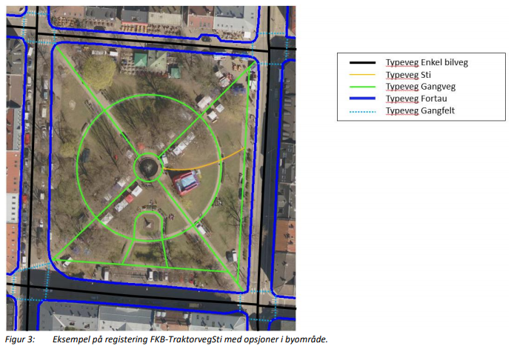
Typeveg (diverse)

Slide 5
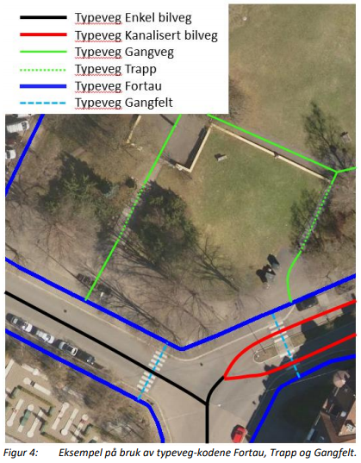
Typeveg (diverse)

Slide 6
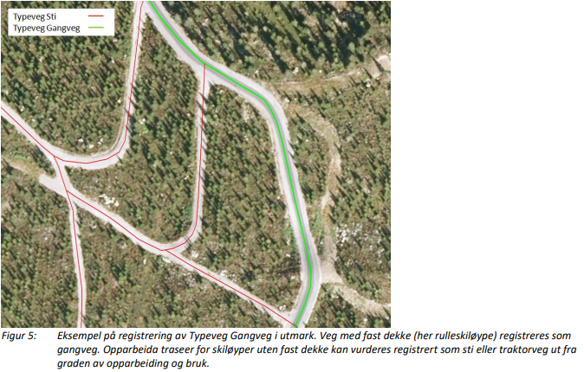
Typeveg (diverse)

Slide 7
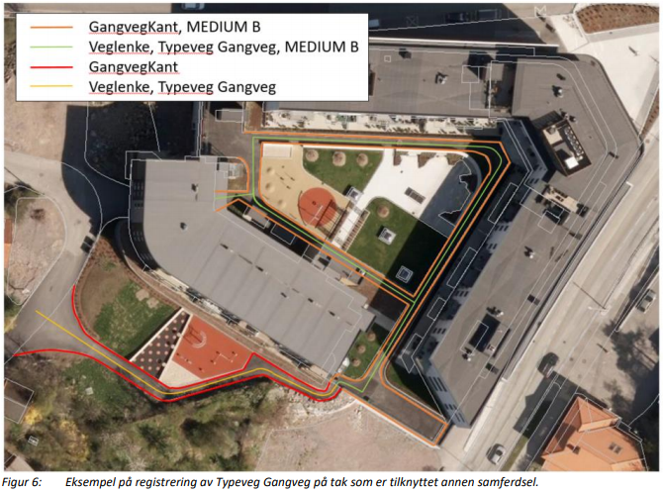
Typeveg (diverse)

Slide 8
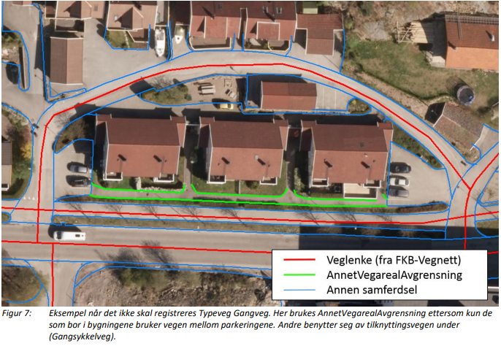
Typeveg (diverse)

Slide 9
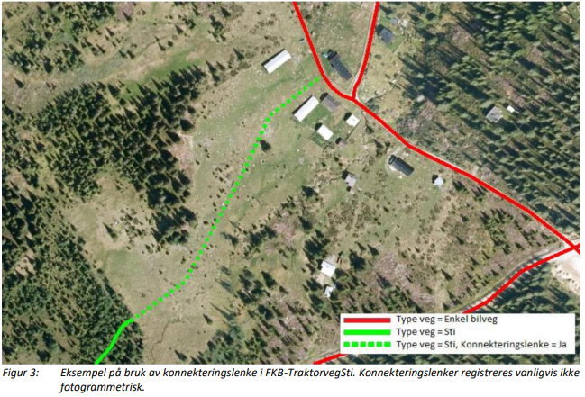
Typeveg (diverse)

Slide 10
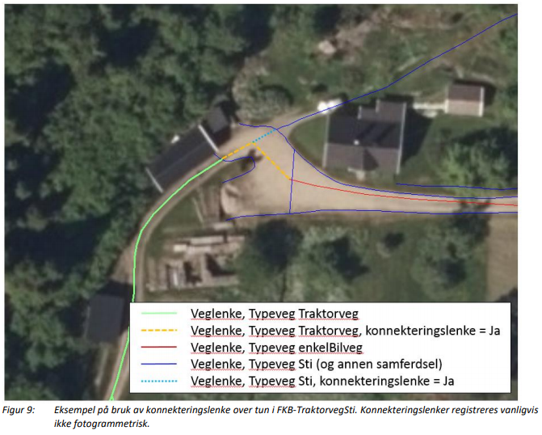
Typeveg (diverse)

Slide 11
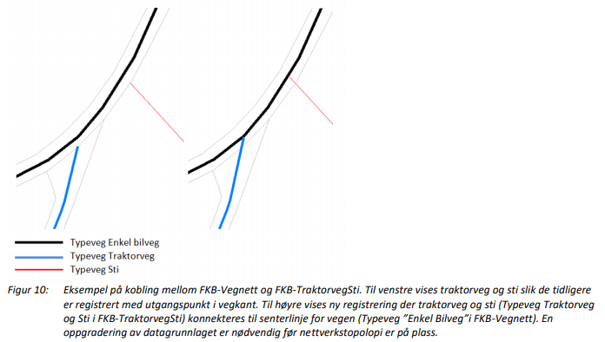
Typeveg (diverse)

Slide 12
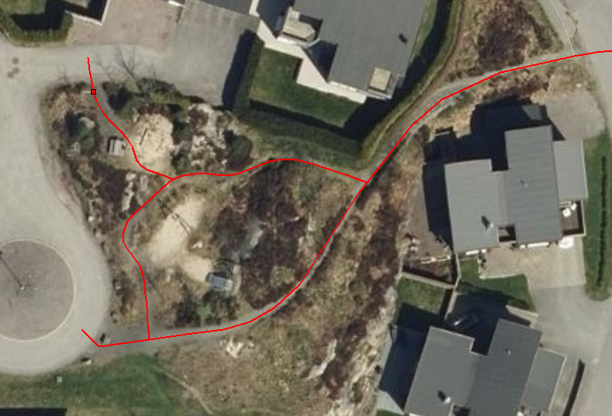
Vegsperring

